Slide 1

Европейский комитет профсоюзов образования
Susan Flocken, Европейский директор
Москва, 20 сентября 2017г.

Slide 2


ETUCE в цифрах
132 профсоюз работников образования в Европе
11 млн учителей и других работников образования (дошкольное, начальное, общее и среднее образование, а также профессионально-техническое образование и научно-исследовательскую деятельность и профессиональное развитие)
Основан в 1975 г.
1 из 5 регионов Интернационала Образования

Slide 3



Представительство организации
Европейская федерация профсоюзов образования
Европейский регион Интернационала Образования
Европейский Социальный партнер в области образования на уровне ЕС
Член рабочих групп по образованию в Европейской Комиссии
Представлен в различных рабочих группах Наблюдательной группы по Болонскому процессу
Notes:
ETUCE is a member of ETUC as a sectoral trade union federation
2 people (Susan Flocken and Christine Blower) in the ETUC Executive Committee. The chair of the ETUCE Standing Committee for Equality is member of the ETUC Women’s committee; ETUCE is represented in a number of ETUC’s working groups.
We are involved in ETUC activities, ETUC targets usually first the national level, member organisations at national level

Slide 4
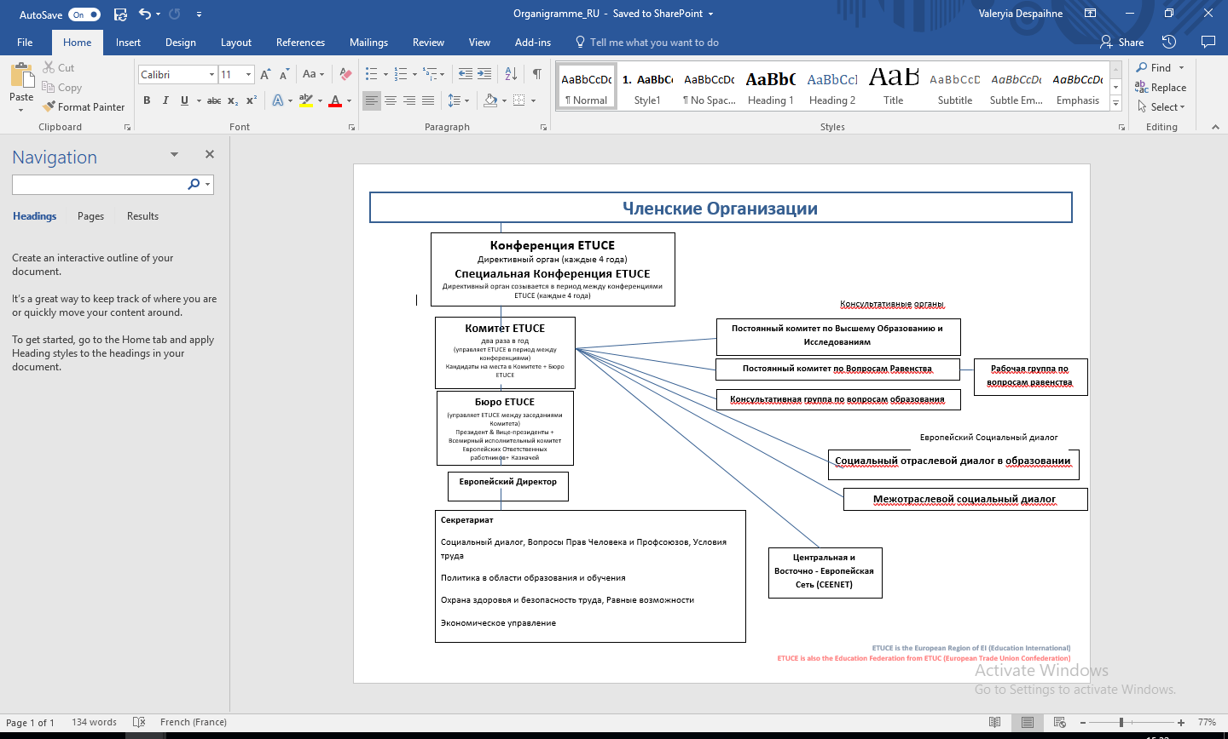
ETUCE – Кто мы

Slide 5

Центральная и Восточно - Европейская Cеть
Поощрять более тесные взаимоотношения между EI/ETUCE в странах Центральной и Восточной Европы
Налаживать контакты, обмен информацией, а также обмен опытом
Поощрять совместную работу среди членских организаций
Продвигать демократические изменения и структуры, наращивая потенциал организаций
Содействовать более эффективной коммуникации и делать все возможное для того, чтобы новости и темы, представляющие общий интерес, обсуждались и выносились на рассмотрение как организаций, так и EI/ETUCE.
Notes:
CEENET saw its launch on 25 November 2014 in Vienna at the ETUCE Special Conference. The Network was set-up to ensure better opportunities for access to resources, to promote better cooperation between the CEE countries, and especially the Russian-speaking countries, as well as to facilitate enhanced activity and participation with EI/ETUCE. Moreover, with a view to facilitating and further supporting the EI member organisations in the Central Asian region, Kazakhstan, Kyrgizstan, Tajikistan and Uzbekistan have been transferred to the European Region. The mandate of CEENET has been prolonged at the ETUCE Conference 2016.

Slide 6

Деятельность ETUCE
Проведение консультаций с профсоюзами образования по инициативам ЕС
Представительство перед Комиссией ЕС, Советом Европейского союза и Европейским парламентом
Член нескольких тематических рабочих групп ЕС в рамках Открытого метода координации
Член делегации ETUC в составе консультации Европейских социальных партнеров по социальным и экономическим вопросам, а также по вопросам, связанныс с рынком труда
Представительство перед Советом Европейского союза
Курирование финансовых проектов, полученных от Европейской Комиссии
Совместное продвижение национальных наблюдательных структур для реализации европейских образовательных стратегий
Обмен информацией по европейским образовательным стратегиям посредством информационных бюллетеней ETUCE, веб-сайта, социальных сетей и т.д.
Notes:
European Commission consultations with the social partners; if it is on education, then ETUCE is asked

Slide 7
Европейский социальный отраслевой диалог в образовании
Успехи ETUCE: создание Комитета отраслевого социального диалога в сфере образования(2010)
  В соответствии со статьями 138-139 Договора об основании ЕС
  Межотраслевой социальный диалог
  Отраслевой социальный диалог
  Создание в секторе образования было поддержано Комиссией
Все секторы образования включены
Заседания: 1 Руководящий комитет
          2 Рабочие группы: высшее образование; ПТО и ИКТ
          1 Пленарное заседание
Notes:
Cross-sectoral:
The European Commission invites to Liaison Forum which provides a bipartite arena for informing and consulting both cross-industry and sectoral social partner organisations at European level. Sometimes ETUCE is invited to present project results.\
EFEE since 2009

Slide 8
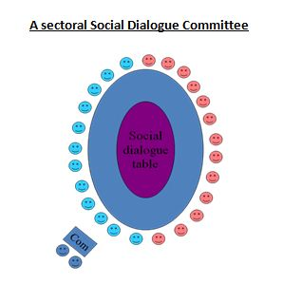
Европейский Комитет отраслевого социального диалога в сфере образования
Двухлетняя Рабочая программа ESSDE
Развитие государственного/частного образования
Постоянное продвижение социального диалога
Поддержка учителей, педагогов и руководителей школ
Профессиональный стресс , насилие и преследование
Интеграция мигрантов и беженцев
Выявление проблем систем образования
Представители работодателей
1 Представитель CEEP
Представители профсоюзов образования
1 Представитель EPSU
Notes:
Working groups on Demographic Challenges; quality in education; higher education and research have been reduced to one: public/private education, on 5 November 2013
1 teacher trade union representative from each country - ETUCE
1 employer representative from each country - EFEE
EU Commission (on demand)

Slide 9
Решения Социального Диалога
Документы | Задачи | Целевые группы | Последующие мер
Соглашения | Нормы применяются во всех странах ЕС | Национальные организации/ государства-члены | Европейские директивы или автономная национальная реализация
Рекомендации | Влияние на национальную политику | Национальные организации/ Государства-Члены | Автономная национальная реализация
Cовместные позиции | Ответ на консультацию; комментарий об Европейской инициативе; просьба к Комиссии о принятии мер | Европейские учреждения | Европейские социальные партнеры
Cовместные декларации | Влияние на национальную и европейскую политику | Европейские социальные партнеры, Национальные организации, Государства-Члены и/или Европейские учреждения | Решается в каждом случае отдельно
Oбольше обязанностей
Notes:
E.g. We have Framework Agreements on Violence and Work Related Stress.
The bipartite dialogue (if representative enough) could lead to autonomous agreements, which could be turned into European directives or autonomous national implementation

Slide 10
Рабочая программа ETUCE на 2017-2020 гг., Белград, 2016
Экономика: Кризис, Приватизация, Влияние Бизнеса
Политики в области образования
Условия труда, Социальная защита, Здоровье и Безопасность
Солидарность
Вопросы Прав Человека и Профсоюзов
Равные возможности
Социальный Диалог
Европейские Проекты
Управление, Администрирование, Информирование

Slide 11
Резолюции ETUCE, Белград, 2016
Широкие права профсоюзов работников образования - ключ к качественному образованию
Профсоюзы работников образования о ситуации с беженцами в Европе: Продвижение образования как ключа к интеграции и социальной включенности
Беженцы и перемещенные дети
Против приватизации и коммерциализации системы образования
Сводная Резолюция Укрепление принципа равенства в образовательной сфере и профсоюзах работников образования в условиях быстро меняющегося мира
Повышение статуса и признание профессии преподавания в системе высшего образования
О солидарности с турецким образовательным сообществом
Социальный диалог и коллективные переговоры в Европейских школах
Обеспечение качества образования через обновление преподавательского состава и взаимодействие с другими специалистами сферы образования
Образование для целей демократии
Программный документ ETUCE Педагогическая профессия в 21-м веке и использование ИКТ

Slide 12
Солидарность
Устойчивая работа в направлении солидарности
кампании
информационные материалы
Незамедлительные действия
письма поддержки
письма солидарности
Справочная информация:
Что?
Кто?
Почему?
Когда?
Обратная связь
Notes:
Solidarity is one of the ETUCE’s fundamental pillars aiming at promoting prosperous future for young generation. It is important to emphasise that each member organisation is an integral part of ETUCE. By this means, only our close cooperation and unity can have a significant effect on providing support to sister organisations in need.
In the field of solidarity the ETUCE Secretariat works closely other European and international organisations and institutions too.
ETUCE provides its support through immediate solidarity actions or sustainable solidarity work - campaigns and the creation of information material.
Immediate solidarity actions consist of support and solidarity letters. Support letters are sent to the concerned member organisations. These letters can be used in work with their members or the wider public.
Solidarity letters are addressed to social partners, governments or other institutions to support the pressure that member organisations apply.
In more serious cases, for example Turkey, ETUCE also organises missions to increase pressure, show stronger solidarity, help solving situations on the ground. Other cases are linked to emergencies such as natural disasters, persecution or other life-threatening situations. In order to enable us to provide a stronger signal it is important to send us background information stating such details as reasons of ETUCE’s intervention, dates and level of foreseen activities as well as information on participants.
After implementing a solidarity support it is very important to provide us with the feedback information. This will enable us to continue monitoring situation. Therefore, we kindly ask you to send us your feedback.

Slide 13
СПАСИБО ЗА ВАШЕ ВНИМАНИЕ
Вопросы?
www.etuce-csee.org

